Slide 1
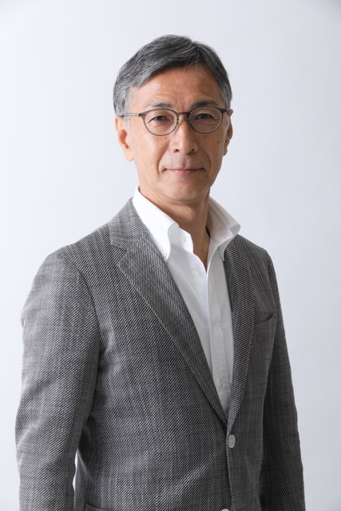

Special Lecture
水沼貴史
Takashi Mizunuma
  「サッカーライフ・ チャレンジする理由」
  第16回昭和大学スポーツ運動科学研究所学術研究発表会
2024年12月21日（土）14:00～
昭和大学病院地下1階臨床講堂

